Slide 1
實驗指示
在實驗中，你將會看到兩組指示
兩項之前
目標
判斷現在顯示的照片與兩張前的照片是否一樣
Notes:
S1 onset

Slide 2
實驗指示
兩項之前
判斷現在顯示的照片與兩張前的照片是否一樣
目標
判斷現在顯示的照片與目標照片是否一樣
Notes:
S1 onset

Slide 3
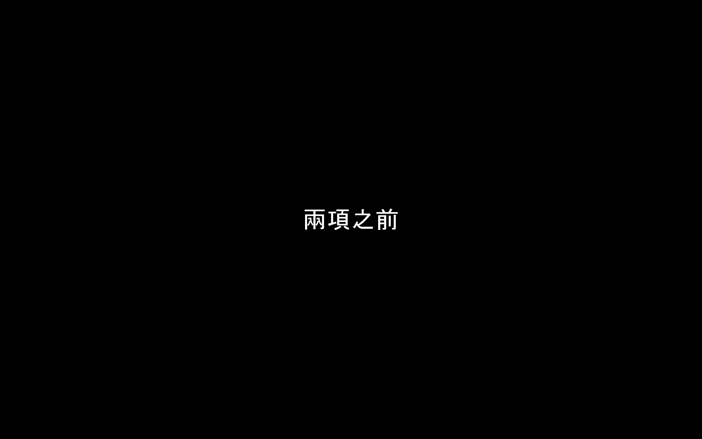
Notes:
S1 onset

Slide 4

Notes:
S1 onset

Slide 5
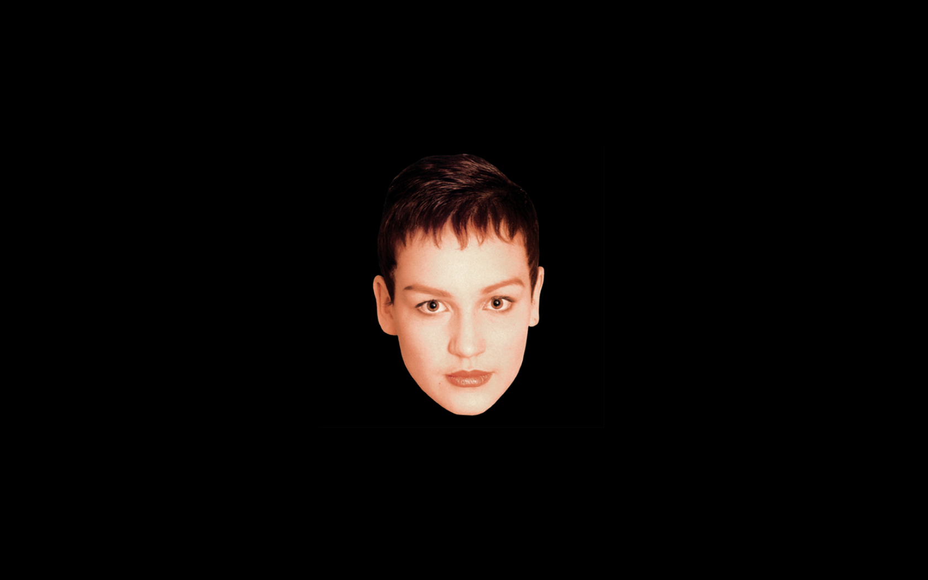
Notes:
S1 onset

Slide 6
Notes:
S1 onset

Slide 7
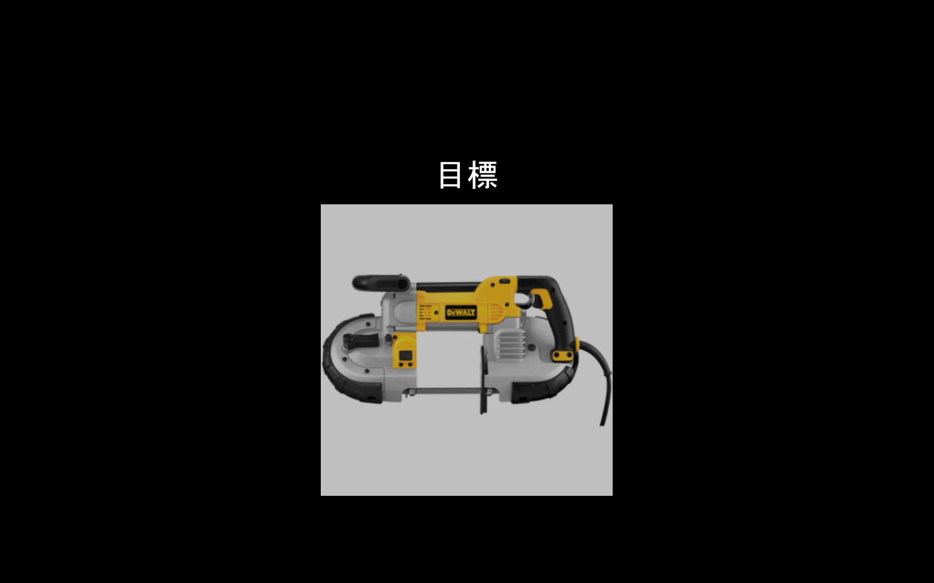
Notes:
S1 onset

Slide 8
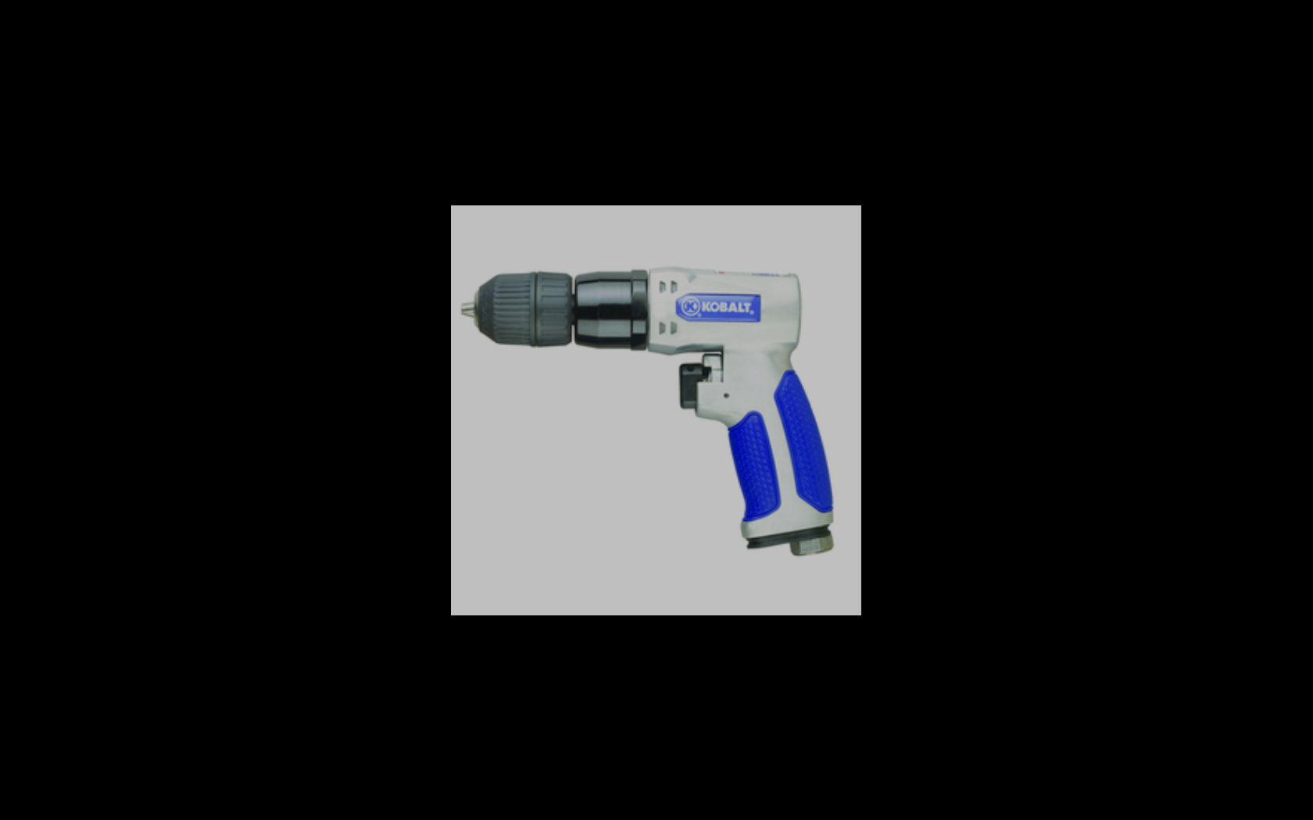
Notes:
S1 onset

Slide 9
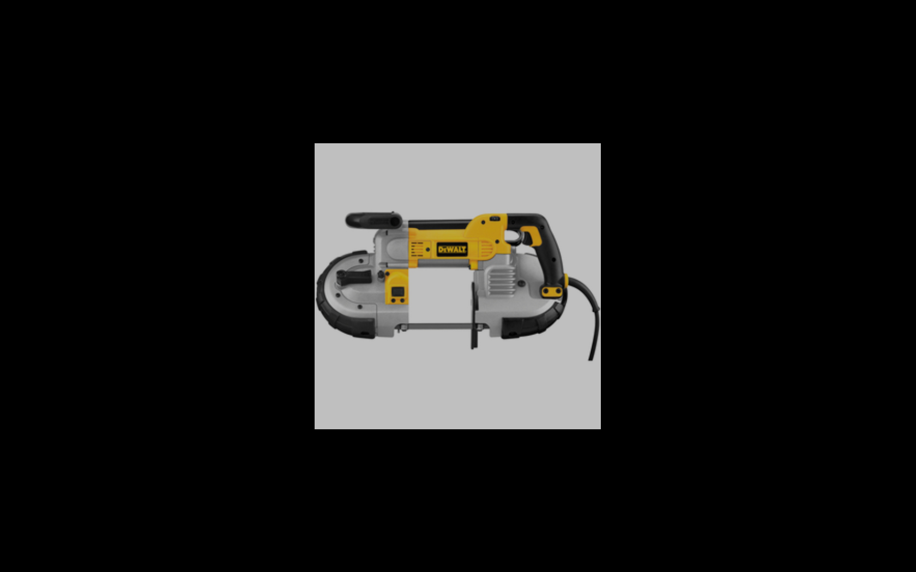
Notes:
S1 onset

Slide 10
+

Slide 11
保持靜止

Slide 12
實驗完成

